Slide 1
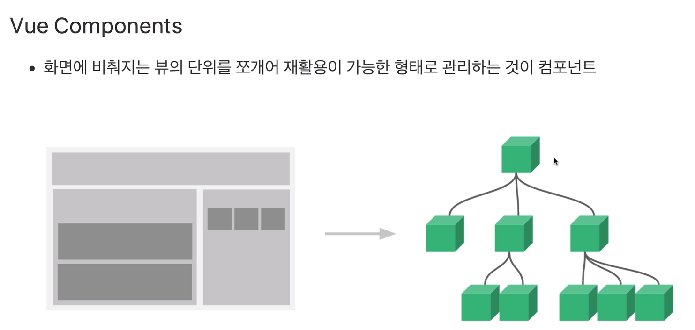
컴포넌트 : 화면의 한 단위를 의미
상위 컴포넌트
하위 컴포넌트

Slide 2
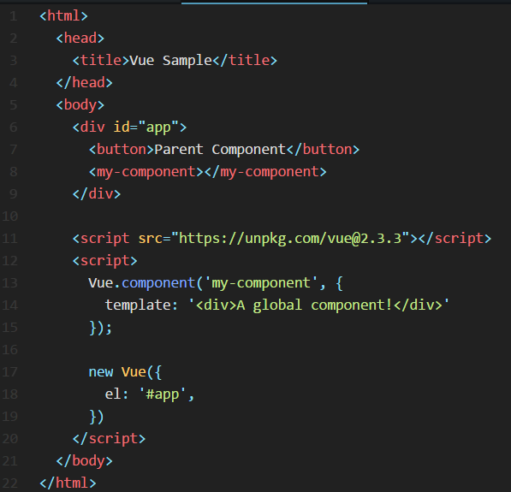
[실습] 컴포넌트 등록
Id가 app인 div 태그 등록
하위 태그들을 div에 포함시킴
컴포넌트 등록
my-componet의 내용 : 가시적으로 나타낼 html 요소들
Vue 라이브러리를 로딩했을때 접근할수 있는
Vue 접근자에 컴포넌트를 전역으로 등록

Slide 3
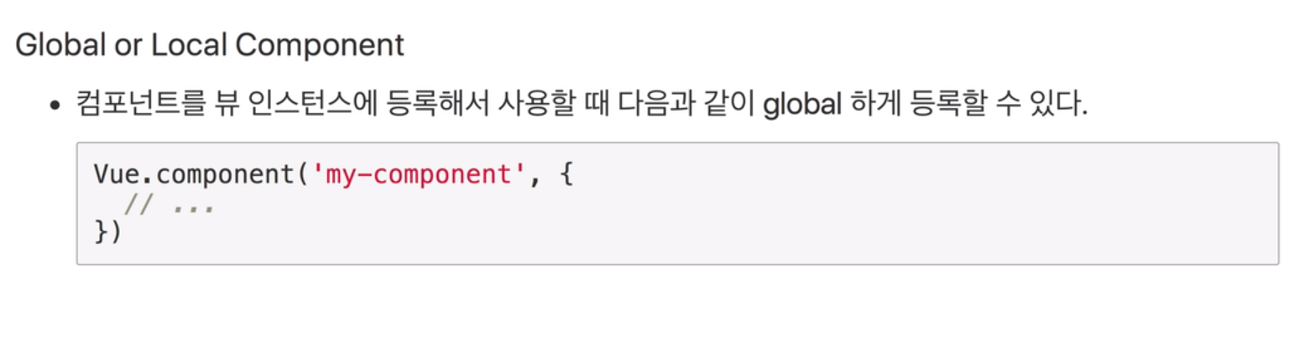
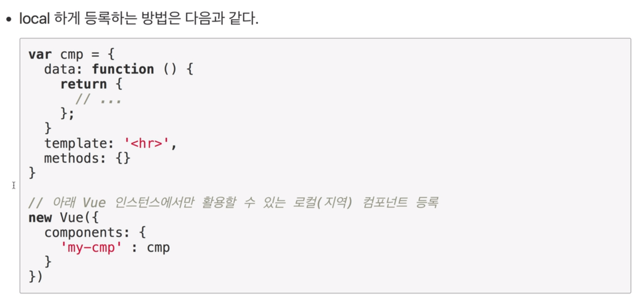

Slide 4
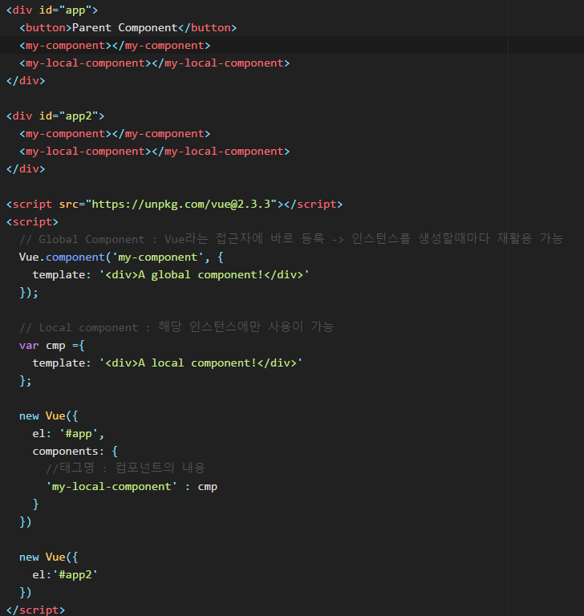
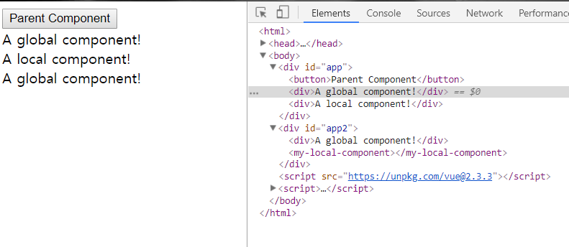
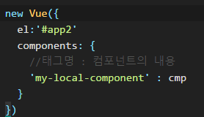
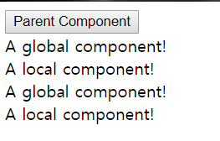
[출력]
등록이 되어있지 않기때문에 위와 같이 인식되지 않는다.
이와 같이 등록을 해줘야 제대로 출력 가능

